Slide 1
Brief Pagina Web Duers

Slide 2
Objetivo
Desarrollar la pagina web de DUERS, bajo el dominio: holaduers.com.ar
La misma debe respetar el look and feel de la marca.
Debe ser fácil de navegar
¿Qué queremos transmitir? Coolness- Dinamismo- Practicidad- Orientación a resultados – Modernidad- Frescura

Slide 3
Estructura
Pagina web de referencia: https://skywire.co.uk/
Mismo lay out que la pagina de referencia.
Medio: Reemplazar video por carrusel de imágenes.
Sumar botón de Whatsapp

Slide 4
Menú
Nosotros
Servicios
Portfolio
Contacto

Slide 5
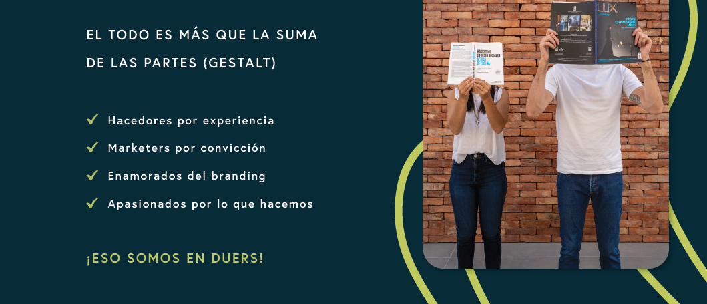
Nosotros

Slide 6
Servicios
Ver servicios de presentación institucional
Sumar Mistery Shopper en Customer Journey

Slide 7
Portfolio
Luego se entregará en detalle el material a colocar
Social Media management: Mock up con celu y un video de los feeds de las cuentas. Ver refe Skywire
Identidad Corporativa + Naming: Winum
Identidad Corporativa: Finca la Malka
Diseño Web: Doña Maria Wines
Diseño Packaging: Fulanito + Creo Old Vineyards
Employer Branding: https://www.shutterstock.com/es/image-photo/designer-teamwork-brainstorming-planning-meeting-concept-300720026
Customer Journey: https://www.shutterstock.com/es/video/clip-1071963730-young-couple-checking-into-private-luxury-beach

Slide 8
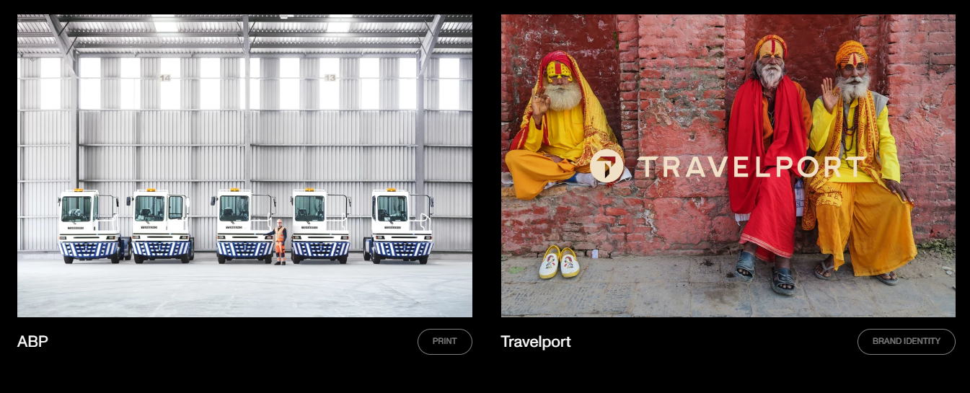
Referencia de cómo debe lucir la sección de portfolio

Slide 9
Contacto
Nombre
Apellido
Empresa
Telefono
Email
Mensaje
+ Mail: hola@holaduers.com.ar
+ Botón Whatsapp
+ Botón RRSS

Slide 10
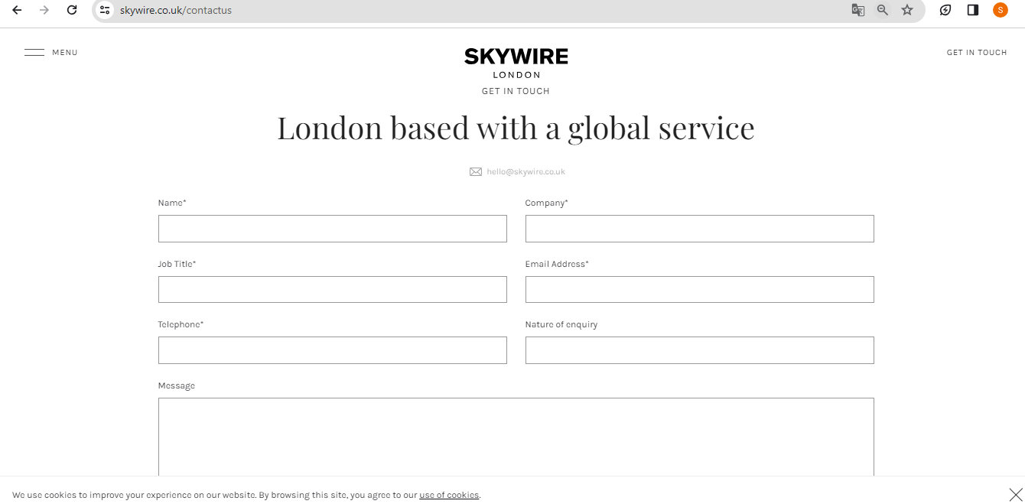
Referencia de contacto

Slide 11
Especificaciones técnicas
La web debe estar disponible en formato desktop y mobile
Idiomas: Español e Inglés ( Los textos serán proporcionados por DUERS).

